Slide 1
Proyecto Final – Análisis Forense en Máquina Debian
👤 Yorman Veloz
📅 13 de mayo de 2025
.

Slide 2
Resumen
Durante las tareas de auditoría realizadas por el equipo de nivel 1 del centro de operaciones de seguridad ( SOC) , se detectó actividad sospechosa en un servidor Web ubicado en la DMZ de nuestra red (IP:10.0.1.11). Ante esta situación, se procedió a registrar el incidente de seguridad para que el equipo de nivel 2 profundicen en la investigación de las actividades reportadas y coordinen la respuesta para contener el ataque de ser confirmado.
Tras activar la alerta correspondiente, se llevó a cabo un análisis forense del sistema reportado donde se vio comprometida la confidencialidad y la integridad del mismo. Se confirmo un acceso remoto no autorizado a través del servicio SSH, utilizando la cuenta root. El atacante obtuvo acceso privilegiado desde la dirección IP 192.168.0.134, y aprovechó el entorno expuesto para interactuar con servicios como Apache2, FTP y MariaDB, todos activos al momento del análisis.
Como respuesta, se aplicaron medidas de contención, corrección y fortalecimiento de la seguridad, la mitigación de vulnerabilidades mediante la aplicación de parches, se deshabilitaron los servicios vulnerables, se bloquearon entradas inseguras, se corrigieron configuraciones críticas y por últimos se escala al nivel 3 del centro de operaciones de seguridad para realización de un pentesting.

Slide 3
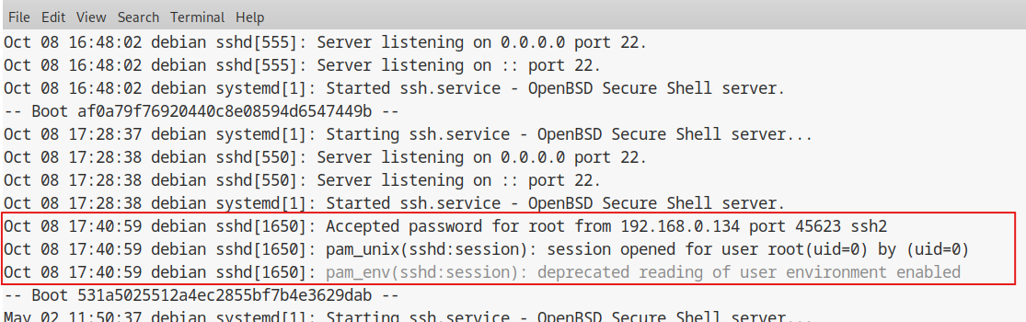
Identificación del Incidente
Fecha del incidente: 08/10/2025 -17:40 hs
Detectado: 2/05/2025 durante el proceso de auditoria.
Servicios comprometidos:
SSH (con privilegio root habilitado)
Compromiso de la cuenta root
Manipulación de la Configuración
Apache HTTP (puerto 80)
FTP (vsftpd, puerto 21)
MariaDB (puerto 3306)
IP Atacante: 192.168.0.134
IP servidor: 10.0.1.11 (DMZ – Webserver)
Impacto: Compromiso total del sistema, exposición de servicios críticos y posible persistencia maliciosa.

Slide 4
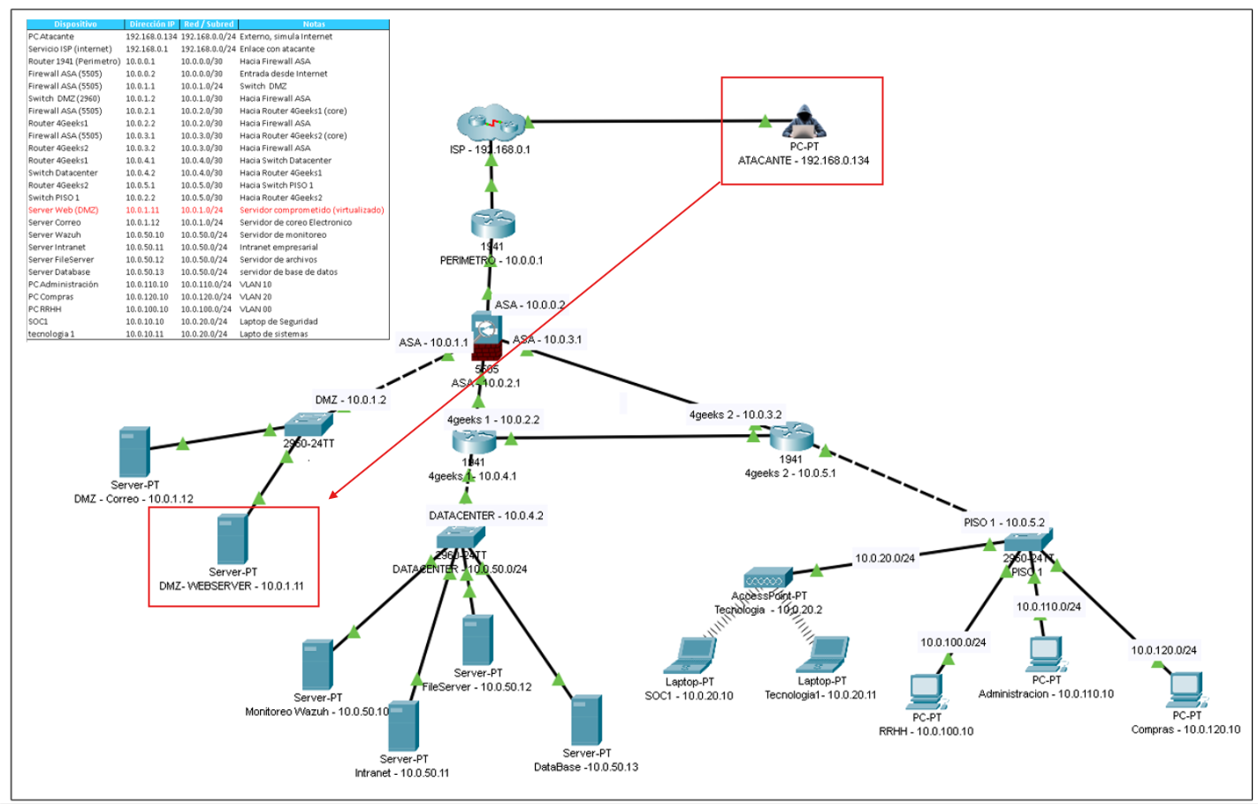
Análisis Técnico
Esquema grafico del ataque

Slide 5
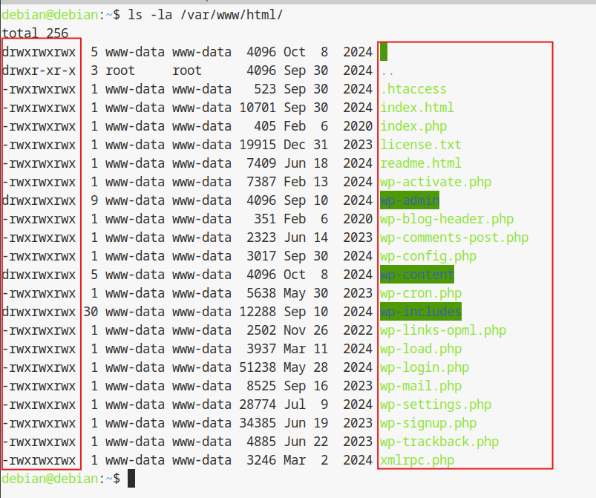
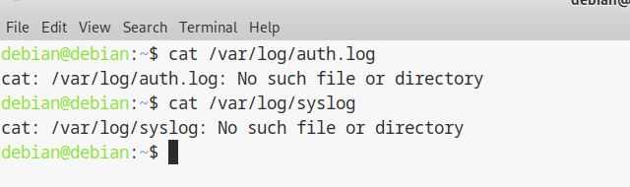
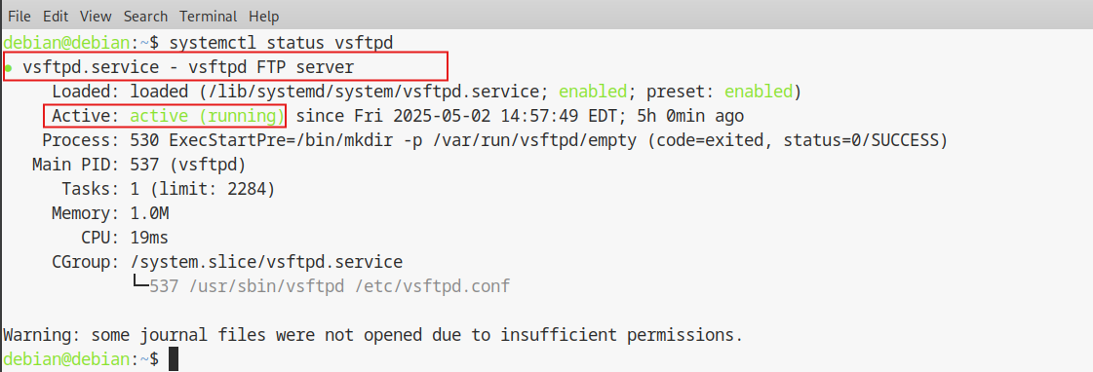
Análisis Técnico
Acceso root habilitador por ssh
/var/www/html se encontraron múltiples archivo con permisos -rwxrwxrwx (777)
no se encontraron servicios de auditoría como auditd o rsyslog
Servicio web sin cifrado
Servicio FTP por puerto inseguro

Slide 6
Causa Raiz y Clasificación
Causa raíz:
Uso de servicios sin la debida securizacion.
Falta de monitoreo de seguridad.
Falta de monitoreo de cuentas privilegias.
Inventarios de activos desactualizados y clasificados
Incumplimiento de la política de desarrollo seguro de software
Incumplimiento de la política de monitoreo de seguridad
Incumplimiento de la política de gestión de parches.
Incumplimiento de la política de cifrado.
Incumplimiento de la política de contraseñas
Incumplimiento de la política de cuentas privilegiadas
Clasificación del incidente:
Incumplimiento regulatorio
Acceso no autorizado.
Compromiso de cuenta privilegiada

Slide 7
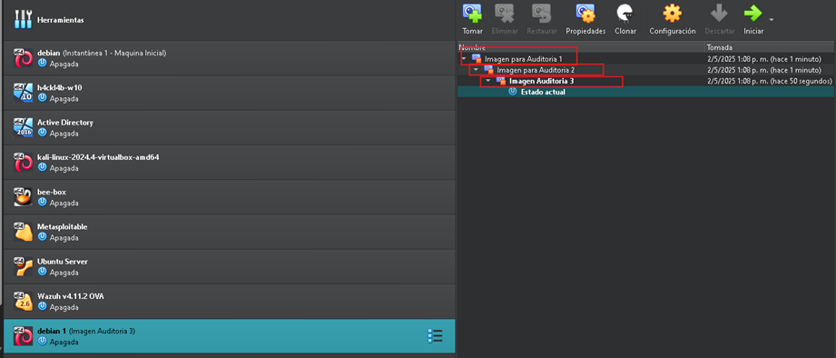
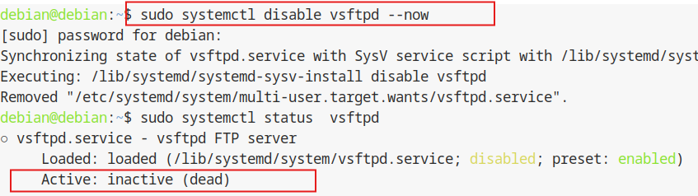
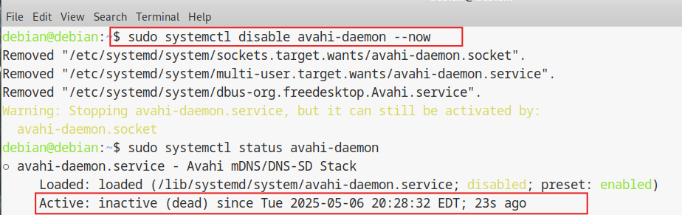
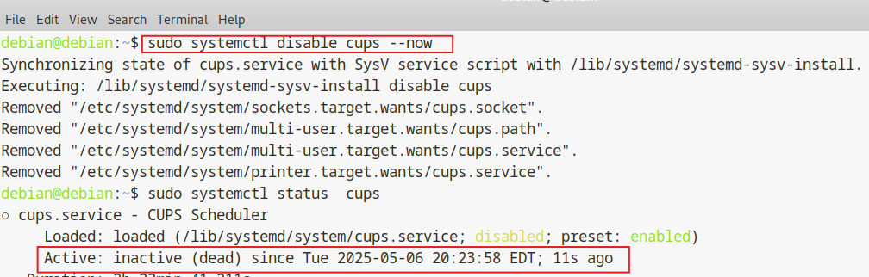
Acciones de Contención
Snapshot para análisis posterior
Desactivación de servicios inseguros

Slide 8
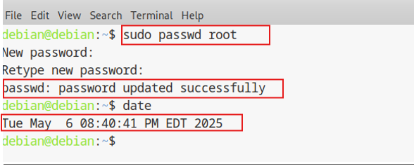
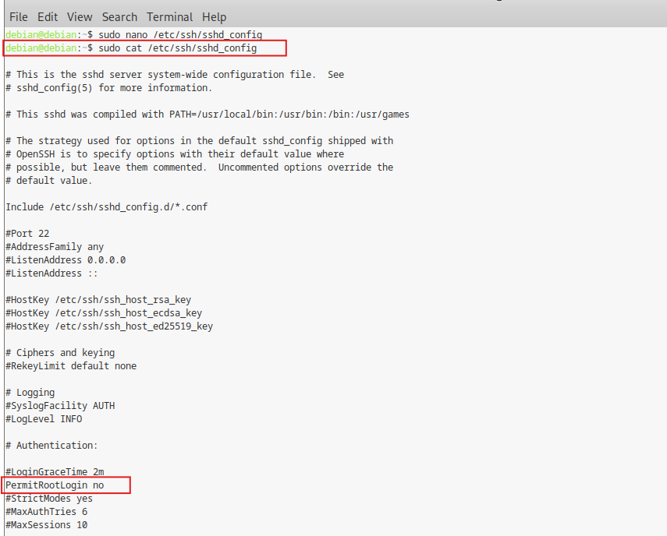
Acciones de Contención
Cambio de password del usuario root
Bloqueo de acceso remoto root

Slide 9
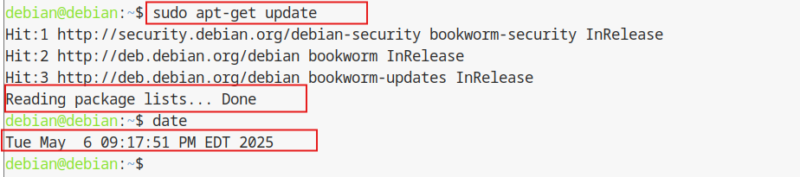
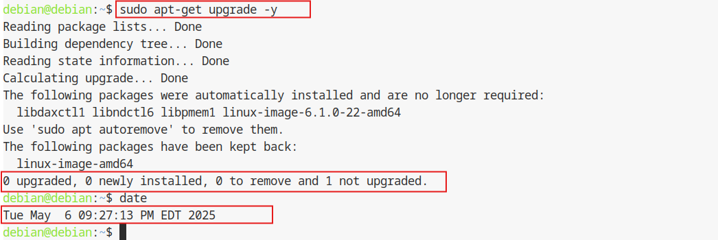
Acciones Correctivas
- Hardening del sistema operativo

Slide 10
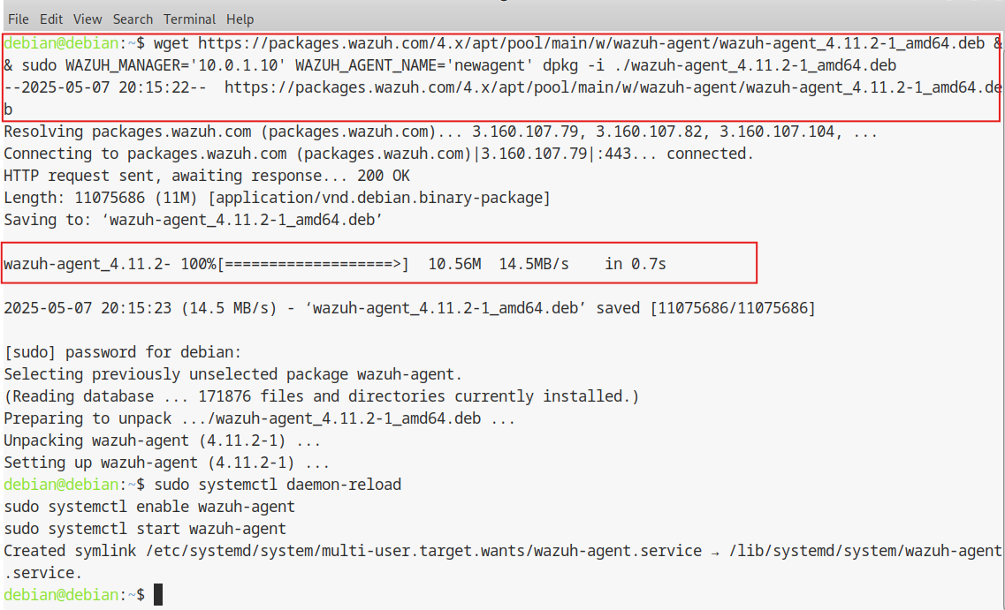
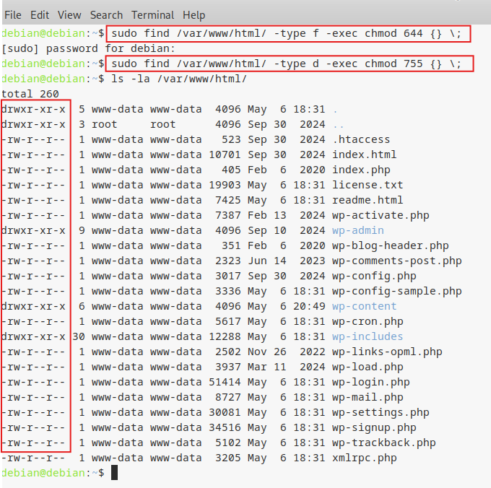
Acciones Correctivas
- Implementación de Wazuh (SIEM).
- Restricción de permisos y accesos

Slide 11
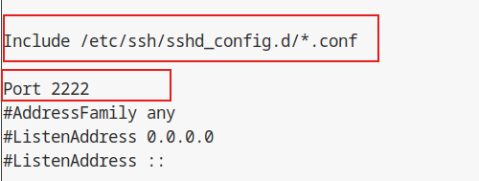
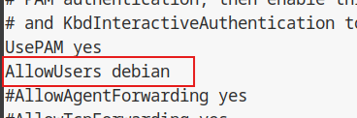
Acciones Correctivas
- Restricción de permisos y accesos

Slide 12
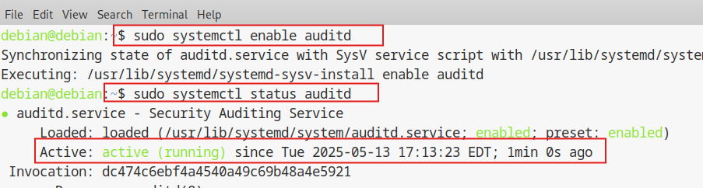
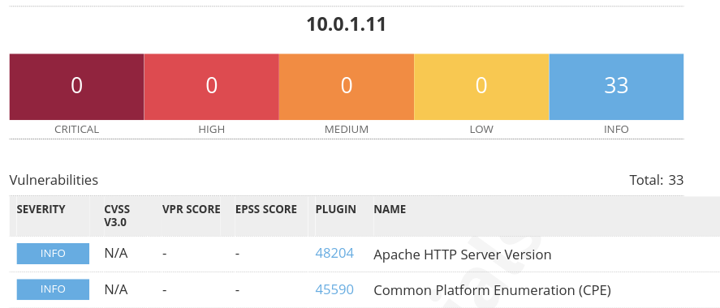
Acciones Correctivas
- Instalación de auditd y reconfiguración de logs
- Escaneos de Vulnerabilidades con Nessus

Slide 13
Proximos pasos
Una se realizo la contecion del incidentes y se aplicaron las acciones correctivas, el proximos paso es elevar el caso al nivel 3 del SOC para la realizacion del pentesting y comprobar que todas las medidas de mitigacion aplicadas son efectivas, y que el servidor se encuentre libre de vulneravilidades que puedan ser explotadas para dar cierre al incidente.

Slide 14
Lecciones Aprendidas
Se debe garantizar el cumplimientos de las politicas internas y regulatorias
Antes y durante la puesta de servicios tecnologico en ambientes productivos, se deben realizar pruebas de seguridad.
El monitoreo de los activos debe ser obligatorio y mas aun para servicios criticos.
Evitar usar configuraciones por defectos.
El trancito y almacenamiento de los datos debe hacerse atravez de canales seguros usando mecanismos de cifrado.
- Las cuentas privilegiadas deben tener tratamiento especial en el resguardo y monitoreo.

Slide 15

Conclusiones
Es vital adoptar un enfoque proactivo frente a la seguridad.Poner en practica las recomendaciones señaladas ayudará a prevenir incidentes similares en el futuro.

Slide 16
Gracias
Tienen alguna pregunta ?

